Slide 1

DISEÑO E IMPLEMENTACIÓN DE UN SISTEMA AUTOMÁTICO PARA EL ANÁLISIS DEL ÁNGULO DE FLEXIÓN DE LA RODILLA MEDIANTE UN MODELO PROBABILÍSTICO
Departamento de Eléctrica y Electrónica
Carrera de Ingeniería en Electrónica, Automatización y Control
FERNANDA E. AIGAJE SALAZAR
DANIEL F. JIMÉNEZ MALDONADO
DIRECTOR: ING. FLAVIO PINEDA, M.SC.
1

Slide 2
Contenido
INTRODUCCIÓN
DISEÑO Y CONSTRUCCION DEL MODELO PROBABILÍSTICO
DISEÑO Y CONSTRUCCION DEL SOFTWARE DE CONTROL
CONCLUSIONES Y RECOMENDACIONES
DISEÑO Y CONSTRUCCION DEL HARDWARE DE
PRUEBAS Y EVALUACION DE RESULTADOS
OBJETIVOS
2

Slide 3
INTRODUCCION
3

Slide 4
Introducción
Estado
del Arte
Diseño y construction del hardware
Diseño del
Software de
Control
Construcción del modelo probabilístico
Resultados
Conclusiones y Recomendaciones
Antecedentes
Desde tiempos remotos, el hombre se ha interesado por el análisis del movimiento y especialmente por el estudio de la marcha. Aristóteles, Hipócrates, Galeno, Leonardo Da Vinci y Honoré de Balzac analizaron mediante la observación la forma de andar del ser humano
CINEMATOGRAFIA, Juley Marey Medico Frances, fisiólogo e inventor
Stone & Skubic,2011

Slide 5
Introducción
Estado
del Arte
Diseño y construction del hardware
Diseño del
Software de
Control
Construcción del modelo probabilístico
Resultados
Conclusiones y Recomendaciones
Antecedentes
Parra Et al, 2012
Ortiz y Mosquera, 2015

Slide 6
Introducción
Estado
del Arte
Diseño y construction del hardware
Diseño del
Software de
Control
Construcción del modelo probabilístico
Resultados
Conclusiones y Recomendaciones
Biomecanica
El estudio de la biomecánica estudia los fenómenos cinemáticos y mecánicos que presentan los seres vivos trata de explicar características y causas de movimiento
Medicina, kinesiología
Rehabilitación
Control de exoesqueletos
Ergonomia
6

Slide 7
Introducción
Estado
del Arte
Diseño y construction del hardware
Diseño del
Software de
Control
Construcción del modelo probabilístico
Resultados
Conclusiones y Recomendaciones
Modelos de análisis
Los modelos cuantitativos de análisis de marcha humana realizan un análisis de patrones de movimiento cinéticos (estudio de fuerzas).
Los modelos cinemáticos de análisis de marcha humana (descripción de movimientos)
Deporte
Rehabilitación
7

Slide 8
Introducción
Estado
del Arte
Diseño y construction del hardware
Diseño del
Software de
Control
Construcción del modelo probabilístico
Resultados
Conclusiones y Recomendaciones
Objetivos
Objetivo General
Diseñar e implementar un sistema automático para el análisis del ángulo de flexión de la rodilla en el plano sagital, que permita determinar un modelo probabilístico en base a patrones de marcha tomados a un grupo determinado de personas.
8

Slide 9
Introducción
Estado
del Arte
Diseño y construction del hardware
Diseño del
Software de
Control
Construcción del modelo probabilístico
Resultados
Conclusiones y Recomendaciones
Objetivos
Objetivos Específicos
Diseñar e implementar un algoritmo para determinar un modelo probabilístico en base a los patrones de marcha tomados a un grupo de al menos 20 personas.
Diseñar e implementar el software para calibrar automáticamente el sistema y adquirir las señales del movimiento.
Diseñar e implementar el acondicionamiento del hardware para la adquisición de señales generadas por la flexión de la rodilla.
Evaluar el modelo probabilístico para determinar el grado de normalidad de la marcha.
9

Slide 10
ESTADO DEL ARTE
10

Slide 11
Introducción
Estado
del Arte
Diseño y construction del hardware
Diseño del
Software de
Control
Construcción del modelo probabilístico
Resultados
Conclusiones y Recomendaciones
Conceptos Importantes
Biomecánica del movimiento humano
Biomecánica de la rodilla
Modelos probabilísticos
Patrones de la marcha humana
11

Slide 12
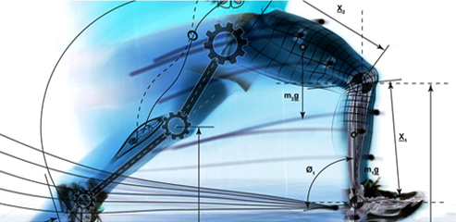
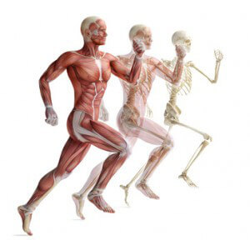
Introducción
Estado
del Arte
Diseño y construction del hardware
Diseño del
Software de
Control
Construcción del modelo probabilístico
Resultados
Conclusiones y Recomendaciones
Biomecánica del Movimiento Humano
La biomecánica se ha definido como la ciencia que estudia el movimiento de las estructuras biológicas, basándose en los principios y las leyes de la física y la mecánica
Hoy en día el estudio del movimiento humano se caracteriza por entender cómo y por qué se mueve el ser humano, así como los factores que limitan o incrementan la capacidad de movimiento
12

Slide 13
Introducción
Estado
del Arte
Diseño y construction del hardware
Diseño del
Software de
Control
Construcción del modelo probabilístico
Resultados
Conclusiones y Recomendaciones
Cinemática del movimiento
El movimiento se produce por la acción de fuerzas producidas por la musculatura, y las fuerzas de reacción, de inercia y de la gravedad; y se ejecutan a través de las articulaciones.
En la cinemática del movimiento humano, se describe con precisión las características del movimiento
Características
Posición
velocidad
Aceleración
Tiempo
13

Slide 14
Introducción
Estado
del Arte
Diseño y construction del hardware
Diseño del
Software de
Control
Construcción del modelo probabilístico
Resultados
Conclusiones y Recomendaciones
Cinemática de la rodilla
La rodilla es la articulación más grande del cuerpo y al mismo tiempo es una de las más complejas. La rodilla está conformada particularmente por tres huesos, el fémur, la tibia y la patela o rotula.
Principalmente la rodilla cuenta con un solo grado de libertad de movimiento, esto es, flexión y extensión. Este movimiento permite a la rodilla regular la distancia de separación del cuerpo con el suelo
Características
Debe poseer mucha estabilidad cuando se encuentra en extensión completa, en este punto en donde la rodilla soporta el peso del cuerpo.
Debe poseer gran movilidad en la flexión, a que durante la marcha debe proveer al pie una buena orientación.
14

Slide 15
Introducción
Estado
del Arte
Diseño y construction del hardware
Diseño del
Software de
Control
Construcción del modelo probabilístico
Resultados
Conclusiones y Recomendaciones
Modelos probabilísticos de movimiento
Un modelo es una abstracción de la realidad y de la cual se infieren las relaciones fundamentales de un sistema de la manera más simple posible.
Las relaciones esenciales de la dinámica de la marcha humana se describen mediante un modelo, que típicamente utiliza diferentes relaciones antropométricas de la estructura del cuerpo humano y variables dinámicas de estas estructuras que cambian en el curso de la adquisición
Estas relaciones fundamentales son muy difíciles de encontrar en el caso de la marcha, porque el sistema es producto de una sincronización compleja de fuerzas no lineales ejercidas por los músculos, movimiento de múltiples articulaciones y comandos neuromotores
15

Slide 16
Introducción
Estado
del Arte
Diseño y construction del hardware
Diseño del
Software de
Control
Tratamiento
de las señales
Resultados
Conclusiones y Recomendaciones
Patrón de la marcha humana
Son de tipo predictivo en los cuales la determinación de los parámetros se consigue de forma indirecta mediante la aplicación de diversos algoritmos basados en la obtención de dimensiones antropométricas
Estos métodos se basan en la simulación de la morfología humana mediante la utilización de formas geométricas capaces de ser descritas matemáticamente,
16

Slide 17
DISEÑO E IMPLEMENTACIÓN DEL HARDWARE DE ADQUISICIÓN DE SEÑALES
17

Slide 18
Introducción
Estado
del Arte
Diseño del Hardware
Diseño del
Software de
Control
Construcción del modelo probabilístico
Pruebas y Resultados
Conclusiones y Recomendaciones
Descripción:
Permitirá realizar el análisis del ángulo de inflexión de la marcha humana, con la ayuda de dos sensores Kinect
Los sensores Kinect serán capaz de capturar el movimiento de 3 puntos referenciales (cadera, rodilla y tobillo)
Los datos de la dinámica del movimiento de la marcha humana, son obtenidos de 2 plataformas de peso a través de un circuito acondicionador
Una vez que los datos estén en la PC se los visualizará con ayuda de la interfaz gráfica.
El sistema será fijo y se tendrá una alimentación de energía de la red normal de 110VAC
18

Slide 19
Introducción
Estado
del Arte
Diseño del Hardware
Diseño del
Software de Control
Construcción del modelo probabilístico
Pruebas y Resultados
Conclusiones y Recomendaciones
Diagrama general del prototipo
19

Slide 20
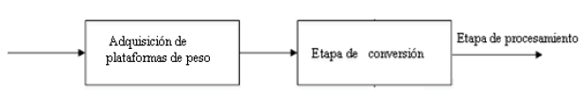
Introducción
Estado
del Arte
Diseño del Hardware
Diseño del
Software de Control
Construcción del modelo probabilístico
Pruebas y Resultados
Conclusiones y Recomendaciones
Etapa de adquisición de señales
Esta etapa permitirá adquirir la señal de las plataformas de peso, la posición inicial y final de la persona y serán enviadas en formato digital a la etapa de procesamiento. Posteriormente, serán acondicionadas en la etapa de procesamiento
20

Slide 21
Introducción
Estado
del Arte
Diseño del Hardware
Diseño del
Software de Control
Construcción del modelo probabilístico
Pruebas y Resultados
Conclusiones y Recomendaciones
Sensor de peso TEDEA 1263
Los de sensor de peso tendrán de 2 celdas de carga unipunto, encargados de sensar la fuerza ejercida por cada pie (derecho e izquierdo) al estar en contacto con lapersona, al momento de dar un paso. La señal de salida de voltaje de los sensores de peso será acondicionada a continuación por el bloque acondicionador de señales.
Sensor TEDEA 1263
Soporte F-KG-4252
Soporte.
21

Slide 22

Introducción
Estado
del Arte
Diseño del Hardware
Diseño del
Software de Control
Construcción del modelo probabilístico
Pruebas y Resultados
Conclusiones y Recomendaciones
Etapa de adquisición de posición de inicial y final
Para la adquisición de posición de inicio y final de la persona es necesario un sensor que detecte la presencia de la persona al inicio de la marcha humana, y al final cuando la persona de detenga por completo
22

Slide 23
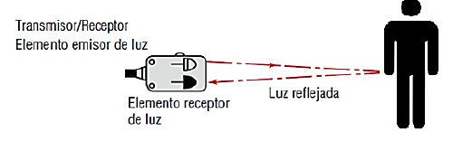
Introducción
Estado
del Arte
Diseño del Hardware
Diseño del
Software de Control
Construcción del modelo probabilístico
Pruebas y Resultados
Conclusiones y Recomendaciones
Sensor infrarrojo reflectivo
Un sensor infrarrojo reflectivo, son dispositivos electrónicos que usan un rayo de luz modulado que es interrumpido o reflejado cuando un objeto corta este haz de luz. Tanto el emisor de luz como el elemento receptor que percibe el haz de luz generada por el emisor están en una sola carcasa.
Sensor infrarrojo.
23

Slide 24
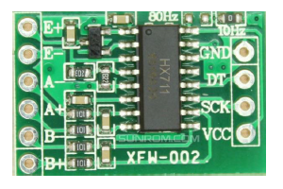
Introducción
Estado
del Arte
Diseño del Hardware
Diseño del
Software de Control
Construcción del modelo probabilístico
Pruebas y Resultados
Conclusiones y Recomendaciones
Etapa de conversión
En la etapa de conversión se utiliza el conversor análogo digital para adquirir la señal de tensión proveniente de las células de carga y las acondiciona, para posteriormente ingrese a la tarjeta de adquisición de señales.
El conversor analógico digital HX711 o amplificador de celda de carga HX711, está diseñado exclusivamente para aplicaciones como básculas de peso, celdas de carga y aplicaciones industriales de peso
La celda de carga HX711 de 24bits, tiene un amplificador con dos canales. El canal A puede ser programado con una ganancia de 64 y 128, con una entrada de tensión diferencia de ±20mV y ±40mV, y una velocidad de datos de salida programable de 10SPS o 80SPS
Conversor HX711
24

Slide 25

Introducción
Estado
del Arte
Diseño del Hardware
Diseño del
Software de Control
Construcción del modelo probabilístico
Pruebas y Resultados
Conclusiones y Recomendaciones
Etapa de procesamiento de datos
Esta etapa permitirá tomar las señales de peso provenientes de los conversores análogo digitales de la etapa de adquisición de datos y las señales de inicio y fin para procesarlas y codificarlas para el envío mediante comunicación serial USB
Además se encarga de recibir los comandos del PC para activar los servomotores que controlan la distancia de posicionamiento de los sensores Kinect.
25

Slide 26
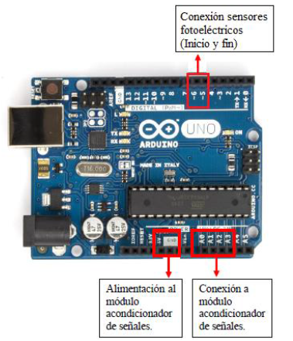
Introducción
Estado
del Arte
Diseño del Hardware
Diseño del
Software de Control
Construcción del modelo probabilístico
Pruebas y Resultados
Conclusiones y Recomendaciones
Tarjeta de adquisición ARDUINO UNO R3
La tarjeta de adquisición datos Arduino Uno R3, basada en el microprocesador ATmega328, permite un sin número de funciones, entre ellas la adquisición de datos digitales o analógicos.
Posee un puerto de conexión USB desde donde se puede alimentar la placa y establecer comunicación con el computador, por el que se transmitirán los datos ya acondicionados de los dos sensores de peso.
26

Slide 27

Introducción
Estado
del Arte
Diseño del Hardware
Diseño del
Software de Control
Construcción del modelo probabilístico
Pruebas y Resultados
Conclusiones y Recomendaciones
Etapa de posicionamiento automático de sensores Kinect
los sensores Kinect adquieren las señales de video mediante comunicación USB hacia el PC, dichas señales de video se procesan para obtener la estatura aproximada de la persona.
Para el ajuste de los brazos mecánicos es necesario la estatura de la persona y el ángulo de visión de los sensores Kinect, de esto dependerá si los brazos mecánicos de alejan o lo contrario se acercan.
27

Slide 28
Introducción
Estado
del Arte
Diseño del Hardware
Diseño del
Software de Control
Construcción del modelo probabilístico
Pruebas y Resultados
Conclusiones y Recomendaciones
Etapa de posicionamiento automático de sensores Kinect
Circuito acondicionador: Este circuito permite cambiar el sentido de giro de los motores para el ajuste automático de los sensores Kinect, con el uso de dos interruptores electromecánico.
Motores Eléctricos: motor eléctrico, que tenga una tensión de alimentación de 12VDC, con una fuerza nominal de 10 kg.cm, y que realice 300 revoluciones por minuto
Brazos mecanicos: Son de acero inoxidable por la alta resistencia a la oxidación. La longitud de los brazos varíe entre 1.90 metros y 2.5 metros de largo, con una altura de 0.9 metros de alto
Relé VDR-5VDC
Motor Genius
Brazos mecánicos .
28

Slide 29
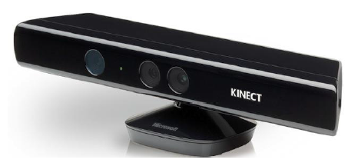
Introducción
Estado
del Arte
Diseño del Hardware
Diseño del
Software de Control
Construcción del modelo probabilístico
Pruebas y Resultados
Conclusiones y Recomendaciones
Etapa de computación avanzada
Para la adquisición de imágenes, es necesario tener una cámara que permita la captura de video de la persona al producirse la marcha humana, que disponga de una interface USB para la transmisión
El sensor de Kinect reproduce video a una frecuencia de 30 Hz, en colores RGB es decir rojo, verde y azul respectivamente en 32-bit y resolución VGA de 640×480 pixels.
El rango máximo visual está entre 1.2 y 3.5 metros de distancia del sensor Kinect, con un ángulo de vista de 57° horizontalmente y un ángulo de 43° verticalmente.
29

Slide 30
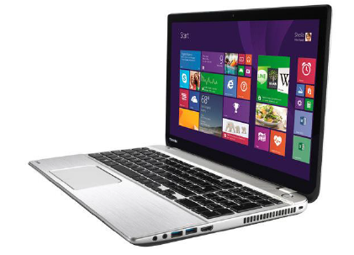

Introducción
Estado
del Arte
Diseño del Hardware
Diseño del
Software de Control
Construcción del modelo probabilístico
Pruebas y Resultados
Conclusiones y Recomendaciones
Etapa de adquisición de imágenes
Esta etapa procesará los comandos que serán enviados a la etapa de procesamiento y a la etapa de ajuste automático de posicionamiento de brazos mecánicos,
Los resultados de los modelos aplicados a las imágenes obtenidas de los sensores Kinect y presentará los resultados del análisis de la marcha humana mediante una interfaz humano máquina
30

Slide 31
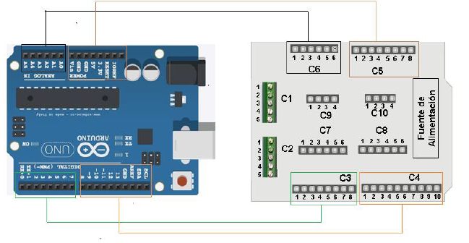
Introducción
Estado
del Arte
Diseño del Hardware
Diseño del
Software de Control
Construcción del modelo probabilístico
Pruebas y Resultados
Conclusiones y Recomendaciones
Implementación de prototipo
Se diseñó una tarjeta interfaz para la conexión con la tarjeta de adquisición Arduino UNO
Tarjeta de interfaz
Plataformas de peso – Tarjeta de Interfaz
31

Slide 32
Introducción
Estado
del Arte
Diseño del Hardware
Diseño del
Software de Control
Construcción del modelo probabilístico
Pruebas y Resultados
Conclusiones y Recomendaciones
Implementación de prototipo
Sensores infrarrojos– Tarjeta de Interfaz
Conversor HX711– Tarjeta de Interfaz
32

Slide 33
Introducción
Estado
del Arte
Diseño del Hardware
Diseño del
Software de Control
Construcción del modelo probabilístico
Pruebas y Resultados
Conclusiones y Recomendaciones
Implementación de prototipo
Posicionamiento automático– Tarjeta de Interfaz
Computación avanzado
33

Slide 34
Introducción
Estado
del Arte
Diseño del Hardware
Diseño del
Software de Control
Construcción del modelo probabilístico
Pruebas y Resultados
Conclusiones y Recomendaciones
Caja contenedora de prototipo
Caja contenedora
Distribución caja contenedora
34

Slide 35
DISEÑO DEL SOFTWARE DE CONTROL
35

Slide 36
Introducción
Estado
del Arte
Diseño y construction del hardware
Diseño del
Software de Control
Construcción del modelo probabilístico
Pruebas y Resultados
Conclusiones y Recomendaciones
Descripción:
Registrar los datos personales de datos del paciente en una base de datos
Activar y desactivar el sistema a través de sensores de presencia de inicio o fin.
Registrar el movimiento de los dos sensores Kinect .
Capturar los datos provenientes de los sensores de peso
Almacenar los datos de todos los sensores en una base de datos.
Reproducir el movimiento capturado en un entorno gráfico de validación, a través de curvas de los ángulos en el tiempo.
36

Slide 37


Introducción
Estado
del Arte
Diseño y construction del hardware
Diseño del
Software de Control
Construcción del modelo probabilístico
Pruebas y Resultados
Conclusiones y Recomendaciones
Arduino para manejar la tarjeta de adquisición, interactuar con la etapa de adquisición de procesamiento y la etapa de posición inicial y final
Matlab empleando interfaces gráficas para la ejecución de la aplicación y la visualización de resultados.
Descripción:
37

Slide 38
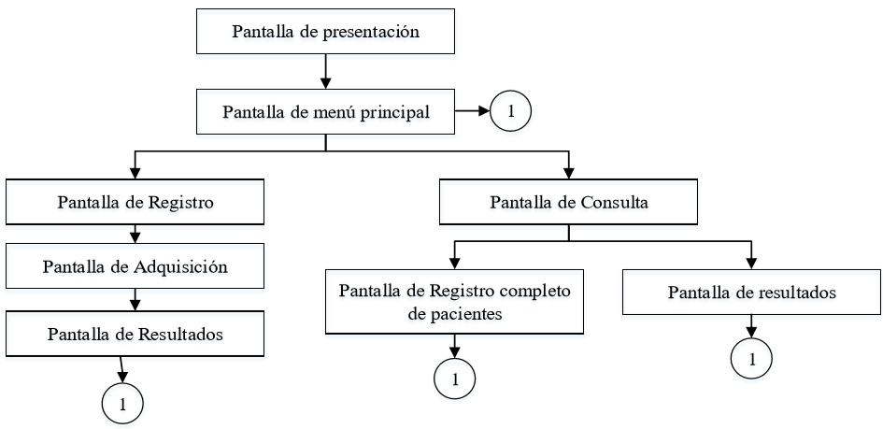
Introducción
Estado
del Arte
Diseño y construction del hardware
Diseño del
Software de Control
Construcción del modelo probabilístico
Pruebas y Resultados
Conclusiones y Recomendaciones
Navegación y funcionamiento del software de control en la interface gráfica.
Descripción de la interfaz del software de control:
38

Slide 39
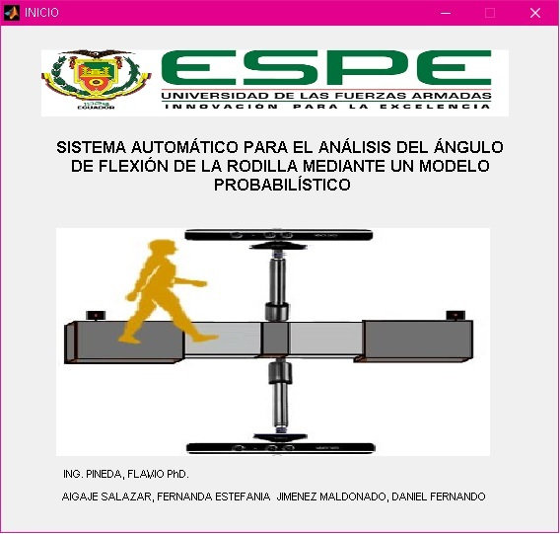
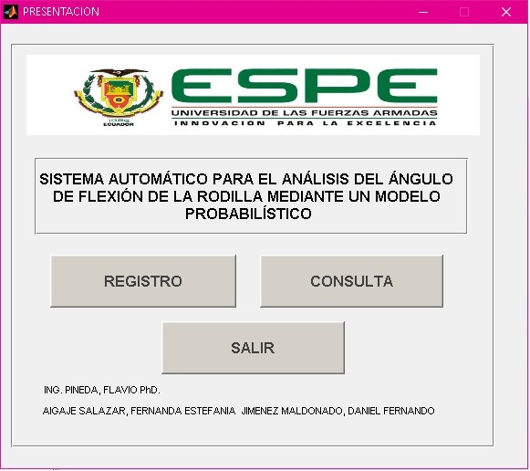
Introducción
Estado
del Arte
Diseño y construction del hardware
Diseño del
Software de Control
Construcción del modelo probabilístico
Pruebas y Resultados
Conclusiones y Recomendaciones
Pantalla de menú principal permite al usuario acceder a registrarse, hacer consulta y salir de la aplicación
Pantalla de presentación está activa por 3 segundos.
Descripción de ventanas:
39

Slide 40
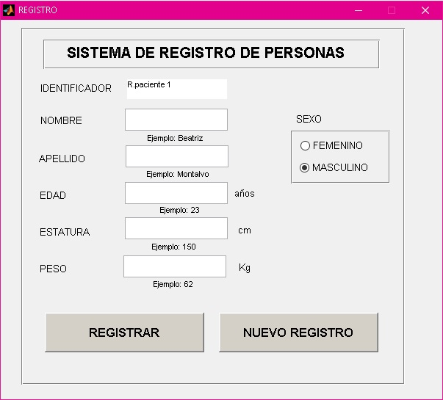
Introducción
Estado
del Arte
Diseño y construction del hardware
Diseño del
Software de Control
Construcción del modelo probabilístico
Pruebas y Resultados
Conclusiones y Recomendaciones
Pantalla de registro permite el almacenamiento de datos personales de cada paciente y da acceso a la pantalla de adquisición.
Datos personales del paciente
Acceso a pantalla de adquisición
Borrar datos y realizar un nuevo registro
40

Slide 41
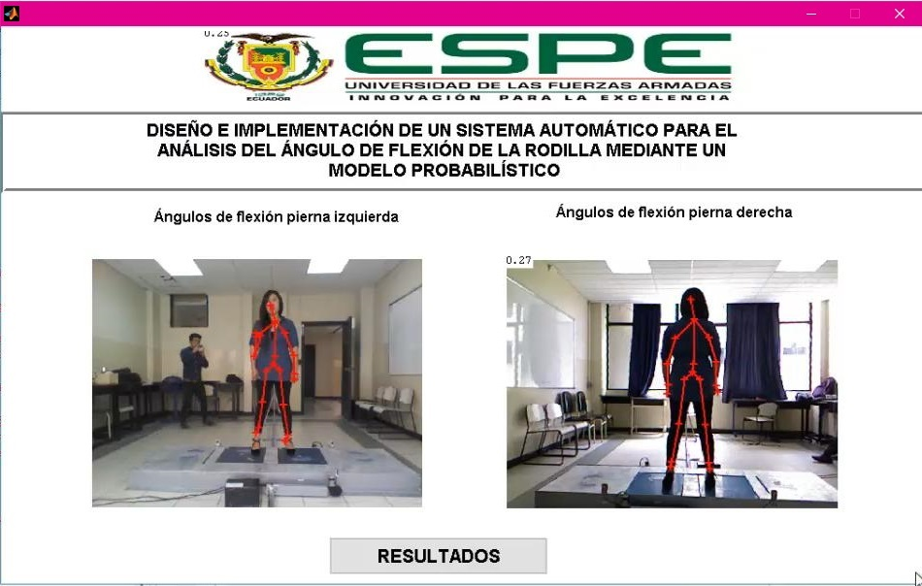
Introducción
Estado
del Arte
Diseño y construction del hardware
Diseño del
Software de Control
Construcción del modelo probabilístico
Pruebas y Resultados
Conclusiones y Recomendaciones
Pantalla de adquisición donde se visualiza las imágenes de las dos cámaras Kinect del prototipo.
Inicialización y configuración de sensores
Configuración de posicionamiento de brazos mecánicos
Almacenamiento de datos por activación y desactivación de sensores infrarrojos
Acceder a pantalla de resultados
41

Slide 42
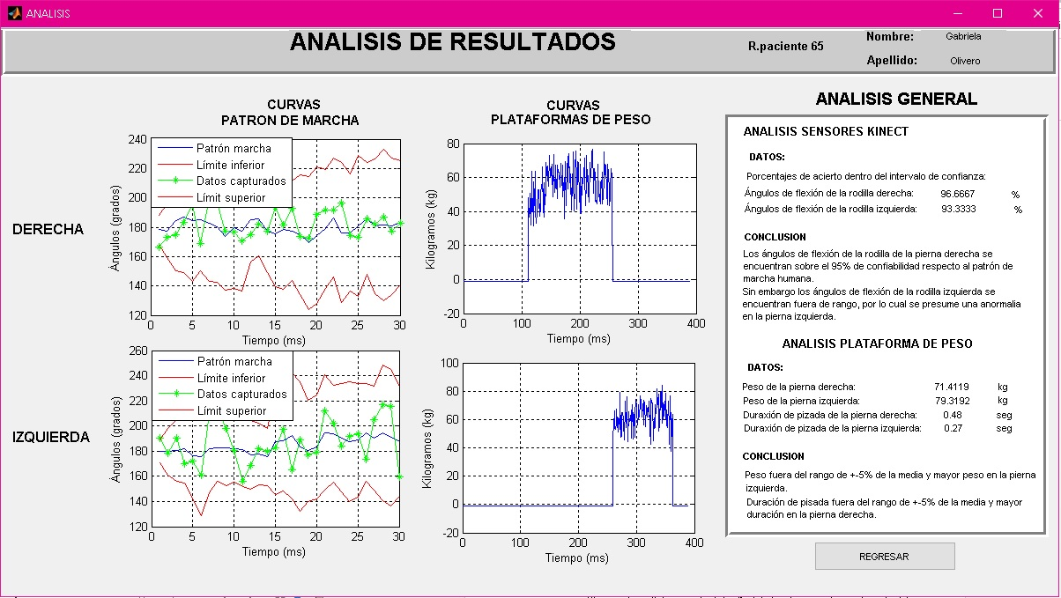
Introducción
Estado
del Arte
Diseño y construction del hardware
Diseño del
Software de Control
Construcción del modelo probabilístico
Pruebas y Resultados
Conclusiones y Recomendaciones
Pantalla de resultados muestra las curvas de diagnóstico de los ángulos de la pierna derecha e izquierda y un análisis porcentual.
Análisis y diagnóstico porcentual
Curvas de comparación
Acceder a pantalla de menú principal
42

Slide 43
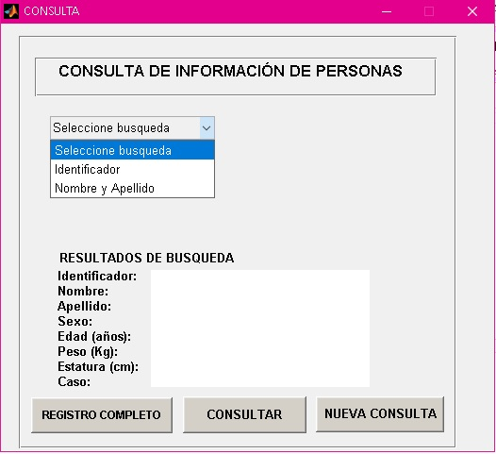
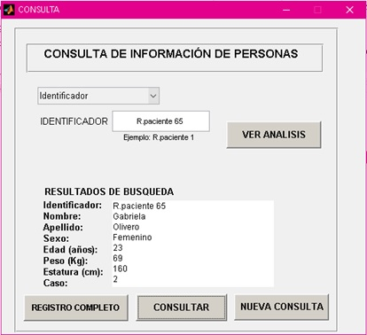
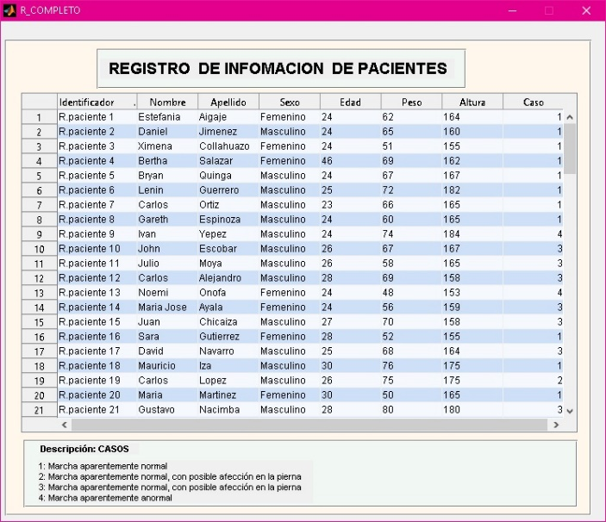
Introducción
Estado
del Arte
Diseño y construction del hardware
Diseño del
Software de Control
Construcción del modelo probabilístico
Pruebas y Resultados
Conclusiones y Recomendaciones
Pantalla de consulta permite visualizar los datos de las personas que han realizado el examen
Acceder ventana de resultados
Datos personales del paciente
Consultar datos pacientes
43

Slide 44
CONSTRUCCIÓN DEL MODELO PROBABILÍSTICO
44

Slide 45
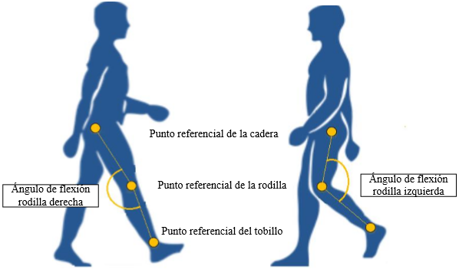
Introducción
Estado
del Arte
Diseño y construction del hardware
Experimento y adquisición
de datos
Construcción del modelo probabilístico
Pruebas y Resultados
Conclusiones y Recomendaciones
Definición de ángulos:
El ángulo de flexion de la rodilla derecho e izquierda se forma con los puntos referenciales de la cadera, rodilla y tobillo en coordenadas cartesianas (x, y).
45

Slide 46
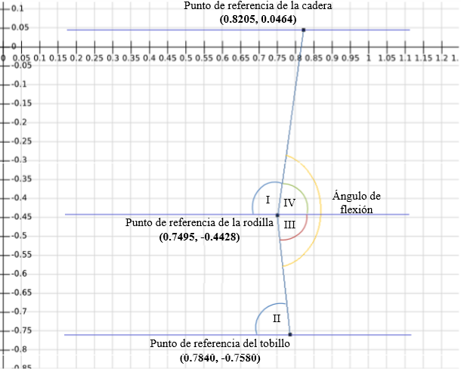
Introducción
Estado
del Arte
Diseño y construction del hardware
Experimento y adquisición
de datos
Construcción del modelo probabilístico
Pruebas y Resultados
Conclusiones y Recomendaciones
Validaciones geométricas:
Ejemplo de ángulo de flexion de la rodilla.
46

Slide 47
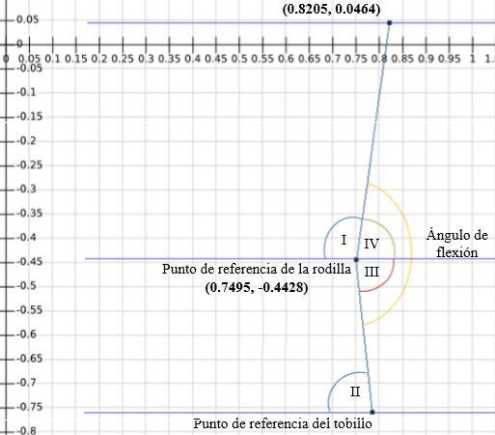
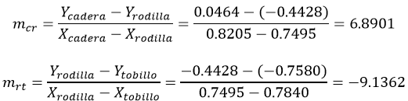
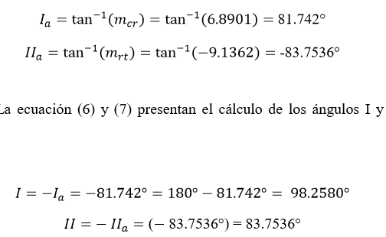
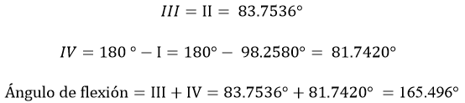
Introducción
Estado
del Arte
Diseño y construction del hardware
Experimento y adquisición
de datos
Construcción del modelo probabilístico
Pruebas y Resultados
Conclusiones y Recomendaciones
Validaciones geométricas:
Pendientes de rectas
Ángulos en sentido antihorario
Formación de ángulo de flexión de la rodilla
47

Slide 48
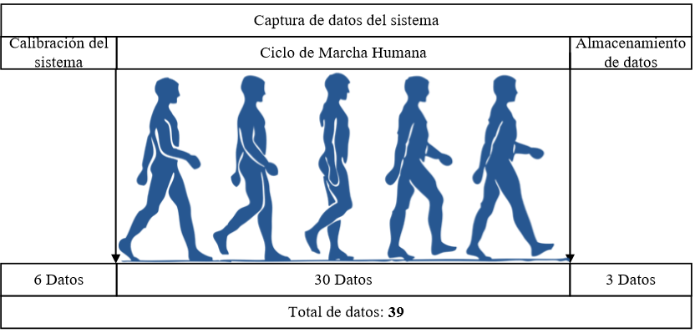
Introducción
Estado
del Arte
Diseño y construction del hardware
Experimento y adquisición
de datos
Construcción del modelo probabilístico
Pruebas y Resultados
Conclusiones y Recomendaciones
Selección de datos:
La duración de la marcha humana aproximada de 3 segundos obtenidos experimentalmente, se realizó una división interna para estandarizar la generación del modelo probabilístico.
48

Slide 49

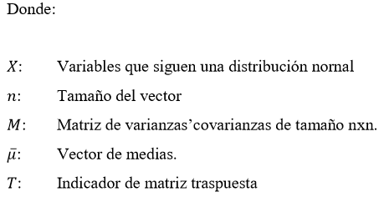
Introducción
Estado
del Arte
Diseño y construction del hardware
Experimento y adquisición
de datos
Construcción del modelo probabilístico
Pruebas y Resultados
Conclusiones y Recomendaciones
`Distribución normal multidimencional:
Por factores fisiológicos como la estatura, edad, etc., el ciclo de la marcha difiere entre personas, por lo cual la curva generada es una referencia y no una curva de análisis.
Se utiliza esta distribución porque las variables de origen natural se aproximan a esta distribución.
49

Slide 50
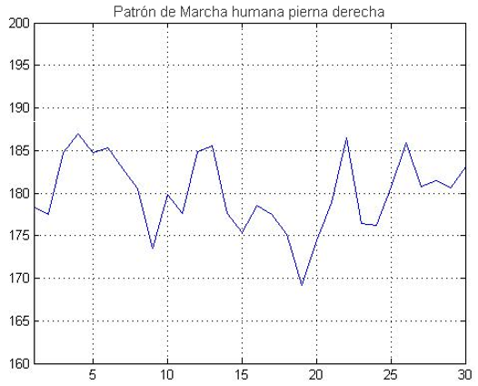
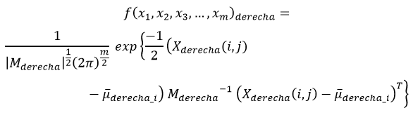
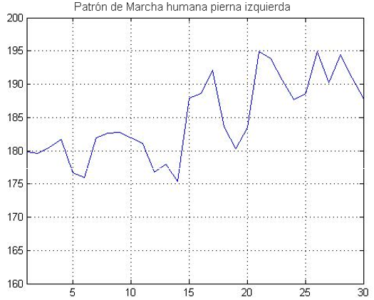
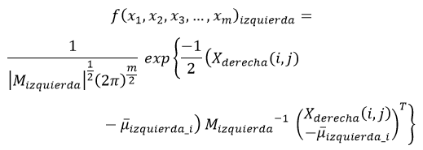
Introducción
Estado
del Arte
Diseño y construction del hardware
Experimento y adquisición
de datos
Construcción del modelo probabilístico
Pruebas y Resultados
Conclusiones y Recomendaciones
`Distribución normal multidimencional:
50

Slide 51

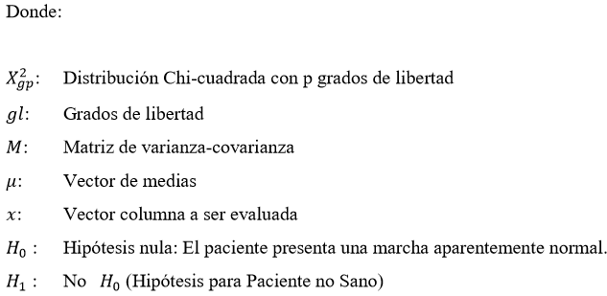
Introducción
Estado
del Arte
Diseño y construction del hardware
Experimento y adquisición
de datos
Construcción del modelo probabilístico
Pruebas y Resultados
Conclusiones y Recomendaciones
`Construcción de intervalos de confianza:
Para la construcción de intervalos de confianza se realiza un test de normalidad multivariante, ya que la matriz de varianzas es conocida se utiliza la Distribución Chi-cuadrada
51

Slide 52
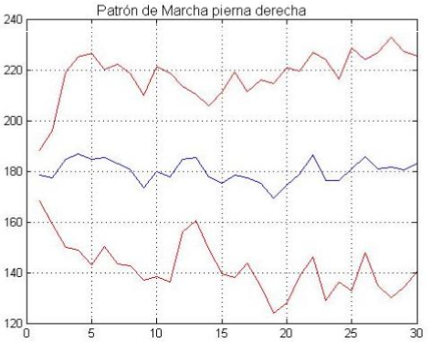
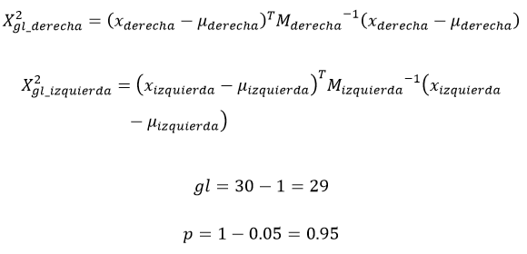
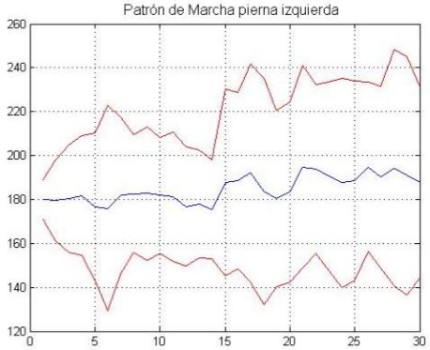

Introducción
Estado
del Arte
Diseño y construction del hardware
Experimento y adquisición
de datos
Construcción del modelo probabilístico
Pruebas y Resultados
Conclusiones y Recomendaciones
`Construcción de intervalos de confianza:
Con los grados de libertad y el valor estadístico, se obtiene el Chi-cuadrado crítico
52

Slide 53
PRUEBAS Y RESULTADOS
53

Slide 54
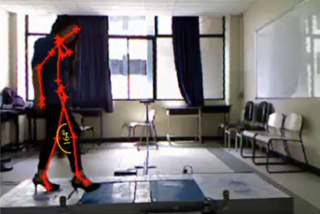
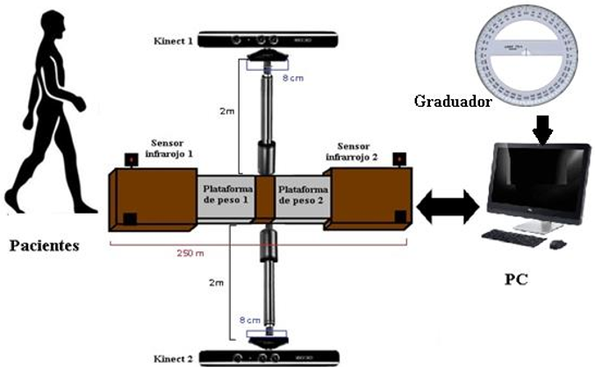
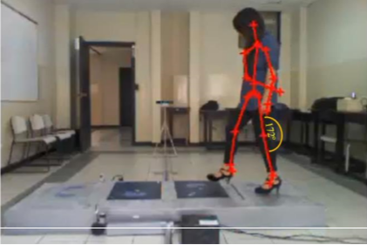
Introducción
Estado
del Arte
Diseño y construction del hardware
Experimento y adquisición
de datos
Tratamiento
de las señales
Pruebas y Resultados
Conclusiones y Recomendaciones
Validación: graduador
Se implementa para validar los ángulos medidos en la interface gráfica, mediante el uso de un graduador.
Se compara con el ángulo en el modelo skeletor que genera Kinect.
54

Slide 55
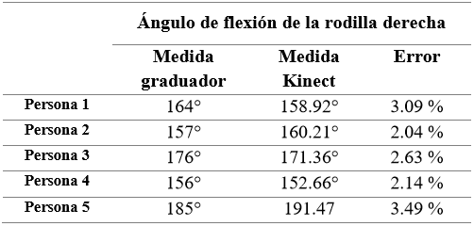
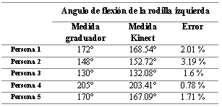
Introducción
Estado
del Arte
Diseño y construction del hardware
Experimento y adquisición
de datos
Tratamiento
de las señales
Pruebas y Resultados
Conclusiones y Recomendaciones
Resultados validación graduador
Los porcentajes de error de las medidas entre los ángulos medidos con el graduador sobre las imágenes y los ángulos calculados por los sensores Kinect; son menores 5%, lo cual asegura que los ángulos obtenidos del sistema tienen una medida correcta
55

Slide 56
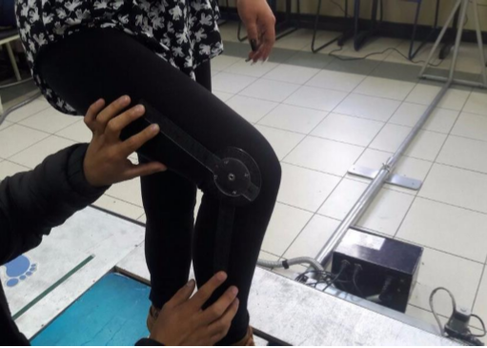
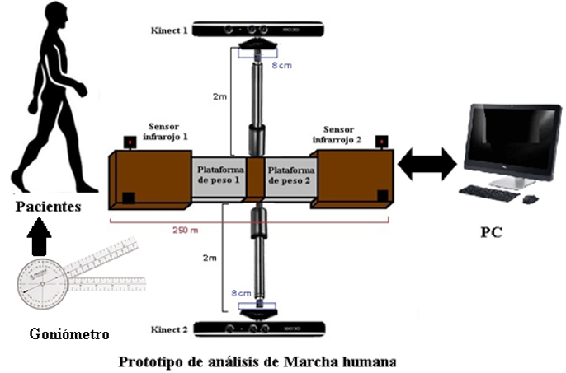
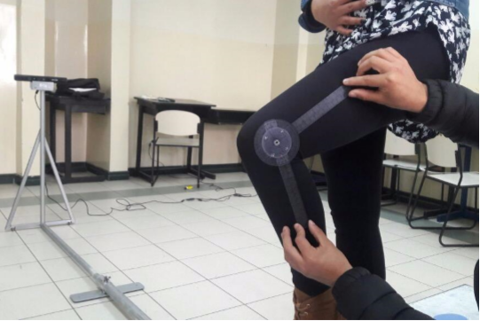
Introducción
Estado
del Arte
Diseño y construction del hardware
Experimento y adquisición
de datos
Tratamiento
de las señales
Pruebas y Resultados
Conclusiones y Recomendaciones
Validación: goniómetro
Se implementa para validar los ángulos medidos en la sobre la pierna del paciente, mediante el uso de un goniómetro.
Se compara con el ángulo en el modelo skeletor que genera Kinect.
56

Slide 57
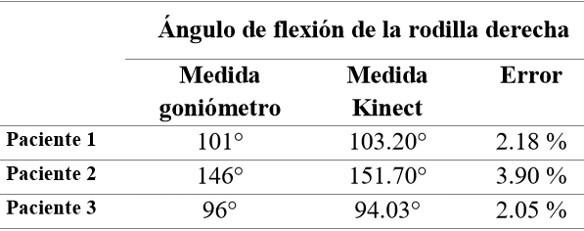
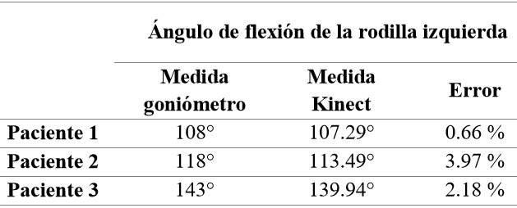
Introducción
Estado
del Arte
Diseño y construction del hardware
Experimento y adquisición
de datos
Tratamiento
de las señales
Pruebas y Resultados
Conclusiones y Recomendaciones
Resultados validación graduador
El error presente entre los ángulos de flexión de la rodilla derecha medidos por el goniómetro y el sensor Kinect es menor al 5%; de igual manera el error de los ángulos de flexión de la rodilla izquierda en menor al 5%.
Los ángulos medidos con el graduador, con el goniómetro y los obtenidos de los sensores Kinect no presentan un error relevante por lo cual el sistema tiene alta precisión y garantiza un análisis confiable en la medición de ángulos.
57

Slide 58
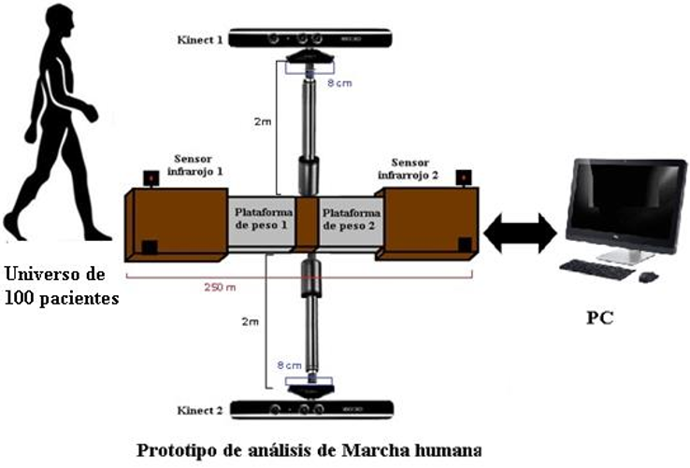
Introducción
Estado
del Arte
Diseño y construction del hardware
Experimento y adquisición
de datos
Tratamiento
de las señales
Pruebas y Resultados
Conclusiones y Recomendaciones
Escenario 3: Descripción
Se realiza la prueba a un universo de 100 personas para determinar el tipo de marcha.
Los ángulo de flexión de la rodilla derecha e izquierda serán evaluados en forma estadística de acuerdo a los resultados que entregue el prototipo para determinar las tendencias de marcha en el universo seleccionado.
58

Slide 59
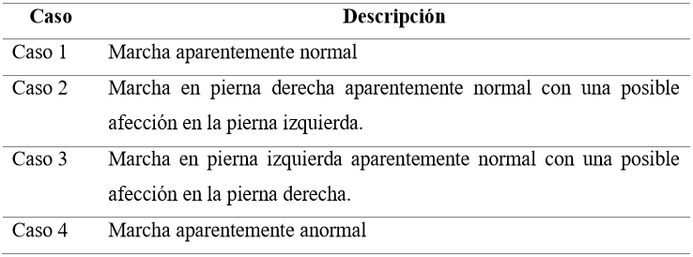
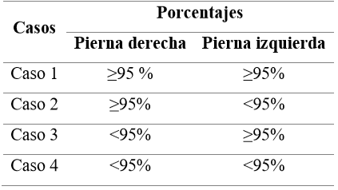
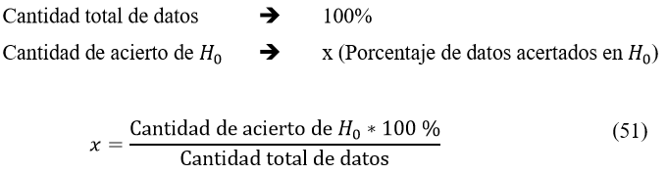
Introducción
Estado
del Arte
Diseño y construction del hardware
Experimento y adquisición
de datos
Tratamiento
de las señales
Pruebas y Resultados
Conclusiones y Recomendaciones
Escenario 3: Análisis de datos sensores Kinect
Se generan 4, al evaluar el porcentaje de la cantidad de aciertos de H0
59

Slide 60
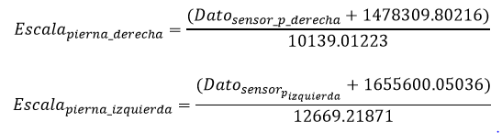
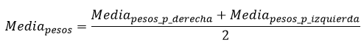
Introducción
Estado
del Arte
Diseño y construction del hardware
Experimento y adquisición
de datos
Tratamiento
de las señales
Pruebas y Resultados
Conclusiones y Recomendaciones
Escenario 3: Análisis de datos sensores de peso
Análisis de peso ejercido en los sensores de peso
Se realiza el escalamiento y se obtiene el escalado de los sensores de peso de la pierna derecha e izquierda
Se comparan los pesos de la pierna derecha e izquierda con la media para emitir un resultado
60

Slide 61

Introducción
Estado
del Arte
Diseño y construction del hardware
Experimento y adquisición
de datos
Tratamiento
de las señales
Pruebas y Resultados
Conclusiones y Recomendaciones
Escenario 3: Análisis de datos sensores de peso
Análisis del tiempo de duración de la pisada
Se cuenta la cantidad de datos dentro del ± 5% del peso mayor de cada pierna y se realiza una regla de tres simple con el siguiente planteamiento
se saca la media de los tiempos en cada pierna y se compara si el tiempo se encuentran dentro del ± 5% de la media del tiempo calculada.
61

Slide 62


Introducción
Estado
del Arte
Diseño y construction del hardware
Experimento y adquisición
de datos
Tratamiento
de las señales
Pruebas y Resultados
Conclusiones y Recomendaciones
Escenario 3: Análisis estadístico
Se muestran los histogramas de alturas y pesos de las 100 personas analizadas, se observa la presencia de más personas entre 165-168 cm y 62-75 kg y menos entre 170-185 cm y 52-56 kg.
62

Slide 63


Introducción
Estado
del Arte
Diseño y construction del hardware
Experimento y adquisición
de datos
Tratamiento
de las señales
Pruebas y Resultados
Conclusiones y Recomendaciones
Escenario 3: Análisis estadístico
Se calculó la relación entre peso y altura para verificar que se cumple con la relación a mayor altura mayor peso.
63

Slide 64

Introducción
Estado
del Arte
Diseño y construction del hardware
Experimento y adquisición
de datos
Tratamiento
de las señales
Pruebas y Resultados
Conclusiones y Recomendaciones
Escenario 3: Análisis estadístico
Se considera una marcha humana normal cuando el movimiento y los ángulos generados por ambas piernas son similares, la media de las diferencias entre medias es de -3.7461°, y está dentro del ± 5%.
64

Slide 65


Introducción
Estado
del Arte
Diseño y construction del hardware
Experimento y adquisición
de datos
Tratamiento
de las señales
Pruebas y Resultados
Conclusiones y Recomendaciones
Escenario 3: Análisis estadístico
Se clasificó en cada caso general y se obtuvo el porcentaje de pacientes hombres y mujeres del grupo de 100 personas,
65

Slide 66
Introducción
Estado
del Arte
Diseño y construction del hardware
Experimento y adquisición
de datos
Tratamiento
de las señales
Pruebas y Resultados
Conclusiones y Recomendaciones
Escenario 3: Análisis estadístico
El Caso 1, tiene mayor porcentaje de personas en relación a los otros casos con un 54,39% en del total de 57 hombres y con 62,79% del total de 43 mujeres; y que el Caso 4, tiene un menor porcentaje de personas con un 3,51% en del total de hombres y con 2,33% del total de mujeres, el Caso2 y Caso 3 no tienen una marcada diferencia en sus porcentajes en relación de total de 57 hombres y 43 mujeres.
Comparando los porcentajes del total de hombres y mujeres, se determina que el modelo probabilístico de la marcha humana generado, mantiene porcentajes similares en el análisis de la marcha humana de un hombre como en el de una mujer indistintamente del tamaño y de la estatura
66

Slide 67
CONCLUSIONES Y RECOMENDACIONES
67

Slide 68
Introducción
Estado
del Arte
Diseño y construction del hardware
Experimento y adquisición
de datos
Tratamiento
de las señales
Resultados
Conclusiones y Recomendaciones
Conclusiones
La incorporación de dos sensores Kinect en el prototipo del sistema automático para el análisis del ángulo de flexión de la rodilla ha permitido captar el movimiento de la pierna izquierda y de la pierna derecha de forma simultanea e independiente, permitiendo una captura completa y eficiente de la marcha del paciente al atravesar por la plataforma del prototipo.
La implementación de dos brazos metálicos para el posicionamiento de los sensores de acuerdo a la estatura del paciente ha permitido disminuir el error en la captura de datos por parte de los sensores Kinect
La utilización de fuentes conmutadas garantizan la calidad de la señal en DC que va a energizar el prototipo, con el fin de eliminar interferencias provocadas por los procesos de transformación, por lo que fue necesario reemplazar la fuente que inicialmente tenía el prototipo por una fuente conmutada
68

Slide 69
Introducción
Estado
del Arte
Diseño y construction del hardware
Experimento y adquisición
de datos
Tratamiento
de las señales
Resultados
Conclusiones y Recomendaciones
Conclusiones
Para lograr una óptima sincronización y homogenización de la toma de datos de las marchas de los pacientes al pasar por la plataforma del prototipo se ha empleado sensores de inicio y fin que indiquen el inicio y el fin de la toma de datos marcha, garantizando de esta forma la igualdad en la toma de datos entre pacientes.
La implementación de una etapa de sincronización de los sensores Kinect en el software de control, garantiza que los dos sensores Kinect capturen la misma cantidad de datos. Esta etapa consiste en sincronizar la inicialización de los sensores y en determinar el número de Frames que se van a capturar por segundo, para esta etapa se realizaron pruebas con los sensores por separado y con la impresión de los frames
capturados, se obtuvo que la cantidad idónea para los dos sensores era de 10fps (frames por segundo)
69

Slide 70
Introducción
Estado
del Arte
Diseño y construction del hardware
Experimento y adquisición
de datos
Tratamiento
de las señales
Resultados
Conclusiones y Recomendaciones
Conclusiones
Para el análisis eficiente de la marcha se ha construido un modelo patrón de la marcha normal con un universo de 30 pacientes con marcha normal, utilizando la distribución normal debido a que las variables de origen natural se aproximan a esta distribución, para en base a este modelo comparar la marcha de los pacientes que empleen este prototipo
Para dar flexibilidad a la comparación de la marcha de un paciente con el modelo probabilístico se ha generado un intervalo de confianza del 95% alrededor del modelo probabilístico empleando una distribución normal multidimensional
En base al nivel de confianza del 95% se han establecido 4 tipos de marcha que permitirán al sistema clasificar automáticamente la marcha de un paciente cuando atraviese la plataforma del prototipo.
70

Slide 71
Introducción
Estado
del Arte
Diseño y construction del hardware
Experimento y adquisición
de datos
Tratamiento
de las señales
Resultados
Conclusiones y Recomendaciones
Conclusiones
Se validó al prototipo empleando dos escenarios en los que se utilizó un graduador para medir el ángulo de flexión de la rodilla sobre el modelo skeletor de las imágenes de la interfaz, y un goniómetro para medir directamente el ángulo de flexión sobre las piernas del paciente, y se comparó con el ángulo determinado de forma automática por el prototipo obteniendo errores de 2.69 % en la pierna derecha y 1.46 % de error en la pierna izquierda, por lo que se concluye que el prototipo tiene una alta precisión con un nivel de confianza mayor al 95% en la validación del patrón de marcha humana
Las pruebas de análisis de marcha se realizaron a un universo de 100 personas para determinar el tipo de marcha obteniéndose un 58% Caso 1 con una marcha aparentemente normal, 18% Caso 2 con una marcha aparentemente normal en pierna derecha y una posible afección en la pierna izquierda, 21% Caso 3 con una marcha aparentemente normal en pierna izquierda y una posible afección en la pierna derecha y el 3 % al Caso 4 con una marcha aparentemente anormal; lo que nos permite concluir que el prototipo analiza adecuadamente la marcha en cualquier tipo de persona.
71

Slide 72
Introducción
Estado
del Arte
Diseño y construction del hardware
Experimento y adquisición
de datos
Tratamiento
de las señales
Resultados
Conclusiones y Recomendaciones
Recomendaciones
Es recomendable conectar el prototipo a una toma regulada de 110 V AC, dado que las variaciones de tensión afectan el funcionamiento correcto de las plataformas de peso tanto para el pie derecho, como el izquierdo y del prototipo en general
En cuanto al uso de los sensores Kinect, asegúrese que su equipo ejecuta Windows 8 o una versión posterior. Para el buen funcionamiento es necesario instalar los siguiente software: Microsoft Visual Studio 2013, .NET Framework 4.0 y Microsoft Speech Platform SDK v18
Para la implementación del prototipo, se recomienda tener un área con espacio, es decir contar con un área aproximada de 6x4 metros, para la ubicación de las plataformas de peso, los brazos de ajuste de los sensores Kinect y las plataformas de reposo.
72

Slide 73
Introducción
Estado
del Arte
Diseño y construction del hardware
Experimento y adquisición
de datos
Tratamiento
de las señales
Resultados
Conclusiones y Recomendaciones
Recomendaciones
Es recomendable ubicar al prototipo en un área con una buena iluminación artificial, y calibrar los sensores Kinect múltiples veces, para garantizar un buen funcionamiento en la captura de datos por parte de los sensores mejor reconocimiento de la persona en base al modelo skeletor
Se sugiere aumentar el ciclo de marcha humana con la implementación de al menos 2 sensores de peso para tener un registro completo del ciclo de marcha humana. De esta forma los cambios en el comportamiento en la marcha humana serían más notorios y se obtendrán mejores resultados
Para trabajos futuros, se sugiere investigar el acceso y manipulación con el fin de tener la capacidad de generar un ajustee más fino de la esqueletización y evitar errores generados por la distorsión de los puntos referenciales del cuerpo humano con la imagen de color
73

Slide 74

74

